Slide 1
NDRYSHIMET E RREGULLAVE TE BASKETBOLLIT 1 TETORI 2018
FIBA NATIONAL INSTRUKTORI GJYQTARËVE TË FBK-së
Faton Kurshumlija
Prishtinë 2018

Slide 2
Ndryshimi I Terminologjise në Çerek nga Perioda dhe në Koha shtesë (Overtime) nga Perioda shtesë.
Arsyeja për ndryshim
Të unifikojë terminologjinë në mbarë botën dhe të përdoret nga të gjitha palët e interesuara.
Rregulli i ri
Të ndryshohet kudo në librin e rregullave te basketbollit:
Çereku ne vend Periodës
b) Koha shtesë ne vend Periodës shtesë

Slide 3
Uniformat – Aksesoret
Arsyeja për ndryshim
Për të minimizuar kufizimet për aksesorët e uniformave pa rrezikuar imazhin e caktuar të lojës.
Rregulli i ri
Çdo aksesore * në ekip duhet të jetë i njëjtë, nje ngjyre e njejte duhet te jete per te gjithe **.
Te gjitha aksesoret qe vendosen ne krahe, ne kembe, ne koke, ne dore dhe gjunje (tapes)
Te gjithe aksesoret e ekipit duhet te jene nje ngjyresh ( ta kene ngjyren e njejte per te gjithe)

Slide 4
Art 24 Driblimi
Arsyeja e ndryshimit
Lejimi i luajtjes se ndeshjes ne menyre me spektakulare dhe te permbushe realitetin e lojes.
Rregulli i ri
Një driblim është lëvizja e një topi qe gjendet ne loje qe ndodhe nga një lojtar qe ka në kontrollen e topit i cili hidhet, goditet, rrotullohet në fushe (parket).
Fshihet nga rregulli: "ose qëllimisht e hedhe ( e rivene) atë kundër tabeles“
Kjo ishte shkelje, kurse nga 1.10.2018 me nuk është shkelje

Slide 5
Art 17 Rivenja e topit
Arsyeja per ndryshim
Për të parandaluar shkeljet e rivenjes se topit dhe vonesën gjatë 2 minutave të fundit të lojës.
17.2.8 Kur koha e lojes tregon 2:00 minuta ose me pak ne çerekun e katërt dhe ne cdo periudhe (koha shtese) gjate rivenjese se topit ne loje lojtari mbrojtes nuk duhet te levize asnje pjese te trupit te tij mbi vijen ku eshte duke u bere rivenja e topit ne menyre qe mos ta pengoje rivenjen e topit ne loje. Gjyqtaret duhet te perdorin nje sinjal paralajmerues ( e gjeni ne faqen tjeter) si lloj verejtje paralajmeruese per nje menaxhim sa me te mire te rivenjes se topit ne loje. Ne rast se lojtari mbrotjes pas verjtejes paralajmeruese perserit veprimin atehere kjo do te sanksionhet me gabim teknik nga ana e gjyqtareve.

Slide 6
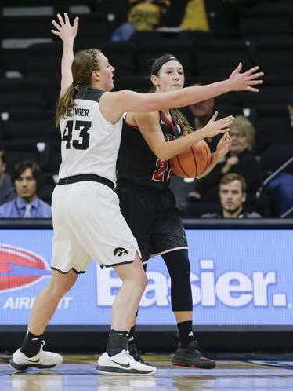
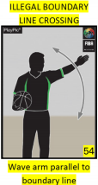
Kjo eshte shenja e cila duhet perdorour ne rast te shkeljes se lojtarit mbrojtes gjate rivenjes se topit nga lojtari sulmues. Shkelje e vijes ( kalim I vijes se rivenjes se topit ) ne menyre ilegale. Ngriteni doreni sikur ne foton me larte parallel me vijen e rivenjes se topit .

Slide 7
Art 29 – 24 Sekondat
Arsyeja e ndryshimit
Për të shkurtuar kohën që e ka ne dispozicion ekipi sulumes ( ekipi qe ka ne posedim topin) per shenim , sapo te jete ndonjeri nga ekipet ne pjesen e perparme te fushes.
Për të lejuar më shumë mundësi për gjuajtje per shenim te pikeve gjatë lojës.
Rregulli i ndryshuar
29.2.3 Koha e lojes duhe te rivendoset kur do qe gjyqtaret ndalin lojen per nje faull apo shkelje te shkaktuar nga ekipi qe e ka posedimin e topit.
Ne keto situata, posedimi i topit do t’i jepet ekipit kundershtar qe me pare kishte kontrollen (posedimin) e topit. Atehere:
Nese rivenja e topit ne loje behet ne pjesen e pasme te fushe atehere koha e sulmit duhet te resetohet ne 24 sekonda.
Nese rivenja e topit ne loje behet ne pjesen e perparme te fushes atehere koha e sulmit duhet te resetohet ne 14 sekonda.

Slide 8
29.2.4 Kur koha e lojes tregon 2:00 minuta ose me pak ne Çerekun e 4-te dhe ne Kohen Shtese, nje minute pushim (Time Out) eshte kerkuar nga ekipa qe e ka te drejten e posedimit te topit nga pjesa e pasme e fushes. Trajneri i asaj skuadres ka te drejte qe te vendose nese rivenja e topit ne loje do te behet ne pjesen e perparme ne anen e kundert te tavolines zyrtare ose ne pjesen e pasme te fushes.

Slide 9
Nese rivenja e topit ne loje do te behet ne pjesen e perparme te fushes perball (ne anen e kundert) te tavolines zyrtare koha e sulmit duhet resetuar si me poshte:
Nese kane mbetur 14 sekonda ose me shume ne kohen e sulmit ne momentin qe eshte ndalur koha e lojes, koha e sulmit duhet te resetohet ne 14 sekonda.
Nese kane mbetur 13 sekonda ose me pak ne kohen e sulmit ne momentin qe eshte ndalur koha e lojes, koha e sulmit nuk do te resetohet por do te vazhdoje me aq sekonda sa kane mbetur per sulme ne momentin qe eshte ndalur loja.
Nese rivenja e topit ne loje do te behet ne pjesen e pasme te fushes se ekipit qe gjendet ne posedim te topit, koha e sulmit duhet te resetohet ne 24 sekonda ose te vazhdoje me aq sekonda qe kane mbetur nga koha kur eshte ndalur loja sic parashihet me rregulla.

Slide 10
Art 35 Faull i dyfishtë
Arsyeja e ndryshimit
Për të thjeshtuar parimet e faullit në situatën kur 2 kundërshtarët kryejnë faullë personale kundër njëri-tjetrit përafërsisht në të njëjtën kohë.
Rregulli i ri
35. Faulli i dyfishtë
35.1. Shpjegim
35.1.1 Një faull i dyfishtë është një situatë në të cilën 2 kundërshtarët kryejnë faullë personale kundër njëri-tjetrit në përafërsisht të njëjtën kohë.
35.1.2 Për të konsideruar 2 faulë si një faull të dyfishtë, duhet të plotësohen kushtet e mëposhtme:
- Të dy faullat janë faullet e lojtareve.
- Të dy faullët përfshijnë kontakt fizik.
- Të dy faullat janë në mes të dy kundërshtarëve që faullojn njëri-tjetrin.
- Të dy faullat kanë të njëjtin dënim.

Slide 11
Art 36. Gabimi Teknik
Arsyeja e ndryshimet
Për të shmangur situatën e ndëshkimit të dyfishtë pasi të jetë thirrur një gabim teknik dhe për të siguruar balancën midis ekipit qe ka posedimin e topit ose ekipes qe nuk ka posedimin e topit.
Rregulli i ri
Nese do te gjykohet nje gabim teknik , ne ate raste do te jepet 1 gjuajtje e lire. Pas gjuajtjes se lire , loja do të rifillojë nga skuadra që kishte kontrollin e topit ose kishte të drejtën e posedimit te topit nga pika kur ishte gjykuar gabimi teknik.

Slide 12
Art 39 Përleshjet
Arsyeja e ndryshimit
Të penalizojë lojtaret e ekipit qe gjenden ne banken rezerve per largimin nga banka rezerve (nese e leshojne parketin tek zona e bankes rezerve) gjate perleshjeve te ndryshme qe ndodhin ne fushe dmth hyjne ne fushe (pa marre parasysh se a janë përfshirë në mënyrë aktive në perleshje apo jo).
Propozimet per rregullin e ri
Çdo personel i ekipiti cilin gjendet ne banken rezerve dhe ne listen paraqitese te ekipes , i cili pasi leshon banken rezerve dhe futet ne fushen e lojes, është i përfshirë në mënyrë aktive në një perleshje do të diskualifikohet sipas rregullit përkatës (D-foul).

Slide 13
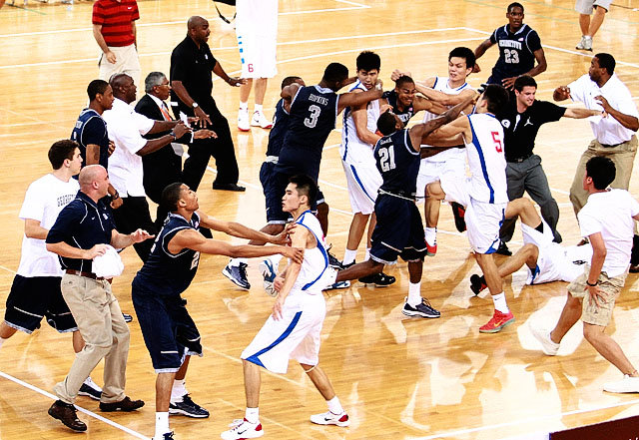

Slide 14
Art 50 Detyrat dhe pergjegjesite e mbajtesit te kohes
Arsyeja e ndryshimit
Topi i ngujuar (mbetur) midis harkut dhe tabeles do të konsiderohet si topi që ka prekur unazën. Të jetë në përputhje me artikujt e tjerë të ngjashëm. Rregulli i ri
Nese topi i cili eshte ne levizje ngujohet ( mbetet ne mes te harkut dhe tabeles) pervec nese ne mes te gjuajtjeve te lira dhe posedimi i topit eshte si pasoje e gabimit te shkaktuar, eshte nje situate e topit te diskutuar sipas te ciles topi i takon skuadres sipas pozites se shigjetes se alternuar. Ne momentin qe topi prek harkun koha e sulmit duhet te resetohet ne 14 ose 24 sekonda te reja.

Slide 15
Rivenja e topit ne loje pas gabimit josportiv apo atij diskualifikues
Arsyeja e ndryshimit
Për të përshpejtuar lojën, për të lejuar më shumë posedim qe në këtë mënyrë te jep me shume hapsire (kohe) për të shënuar më shumë pikë. Për të eliminuar situatat komplekse pas rivenjes (futjen) e topit ne loje nga mesi i fushes.
Rregulli i ndryshuar
Te gjitha rivenjet e topit ne loje te cilat behen per shkak te gjykimit te gabimit josportiv dhe diskuaifikues duhet qe topin per rivenje ta bejne ne pjesen e perparme te fushes.
Të gjitha rivenjet e topit ne loje për të rifilluar lojën pas një perleshje të ndodhur do të duhet qe topin per rivenje ta bejne ne pjesen e perparme te fushes.
Në të gjitha rastet ekipi do të ketë 14 sekonda ne dispozicion per sulm ( per zhvillimin e akcionit)

Slide 16
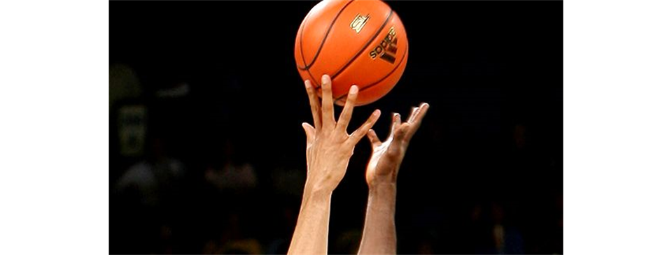
Rivenja e topit ne loje per te filluar cdo Çerek pervec Çerekut te 1-re dhe koha shtese duhet te behet nga mesi i fushes, pasi qe sic e dime situata e lartecekur nuk bene pjese ne shkelje.

Slide 17
B- Procesi
Aryseja e ndryshimit
Për të sqaruar kur një gabim teknik gjykohet kundër një trajneri a duhet te jepen 1 ose 2 gjuajtje të lira.
Rregulli i ri
38.2.4 Numri i gjuajtjeve te lira do të jepen si më poshtë:
Nese faulli (gabimi) eshte gjykuar si gabim diskualifikues ndaj ndihmës trenerit, zëvendesuesit, lojtarit të përjashtuar, ose ndonje antari të delegacionit shoqerues duke e perfshire edhe largimin nga zona e bankes rezerve te ekipit ne 5 situatat e perleshjeve andaj ne kete rast nese gabimi teknik i shkon (shkruhet) trenerit te ekipes, gjyqtaret duhet te japin 2 gjuajtje te lira.

Slide 18
Art 46 Crew Chief: Detyrat dhe kompetencat / Shqyrtimi i Instant Replay
Arsyeja e ndryshimit
Shtimi i 3 raste-ve të tjera në Sistemin Instant Replay (IRS,) situatat qe duhet të rishikohen gjate lojës.
Propozimi i tekstit te ri ne librin e rregullave te basketbollit
46.12 Dy minutat e fundit të lojës 2:00:
Te rishikohet Nëse një Goaltending ose Basket Interference eshte thirrur (Gjykuar) në mënyrë korrekte.

Slide 19
IRS - Gjatë tere takimit (Gjate gjithe lojes)
▬ Pasi një gjuajtje jo te sakte per 2 ose 3 pike lojtari kundershtare ka shkaktuar faull dhe gjyqtaret duhet rishikojne se nëse gjuajtje ka qene per 2 ose 3 dhe n’varesisht nga situatat duhet te jepen 2 apo 3 gjuajtje të lira.
▬ Duhet te rishikohet situate nëse faulli i shkaktuar eshte një faull personal (vetem faull I thjeshte), faull jo-sportiv ose diskualifikues dhe I njejti a’i plotëson kriteret për një faull të tillë ose e kunderta ne rast se eshte gjykuar faull josportiv ose diskualifikues dhe pas rishikimit te (IRS) mund te vendoset se faulli ka qene vetem faull normal dhe jo ashtu sic eshte gjykuar para rishikimit te (IRS).

